Slide 1

Công nghệ 10
Thiết kế và công nghệ
Chủ đề 2:
Đổi mới công nghệ
Bài 7. Đánh giá công nghệ

Slide 2



Slide 3

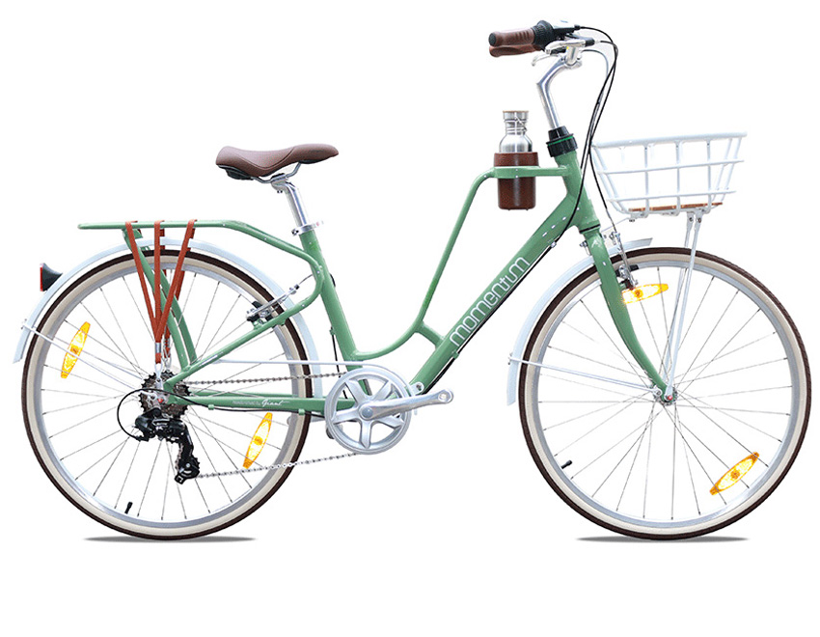
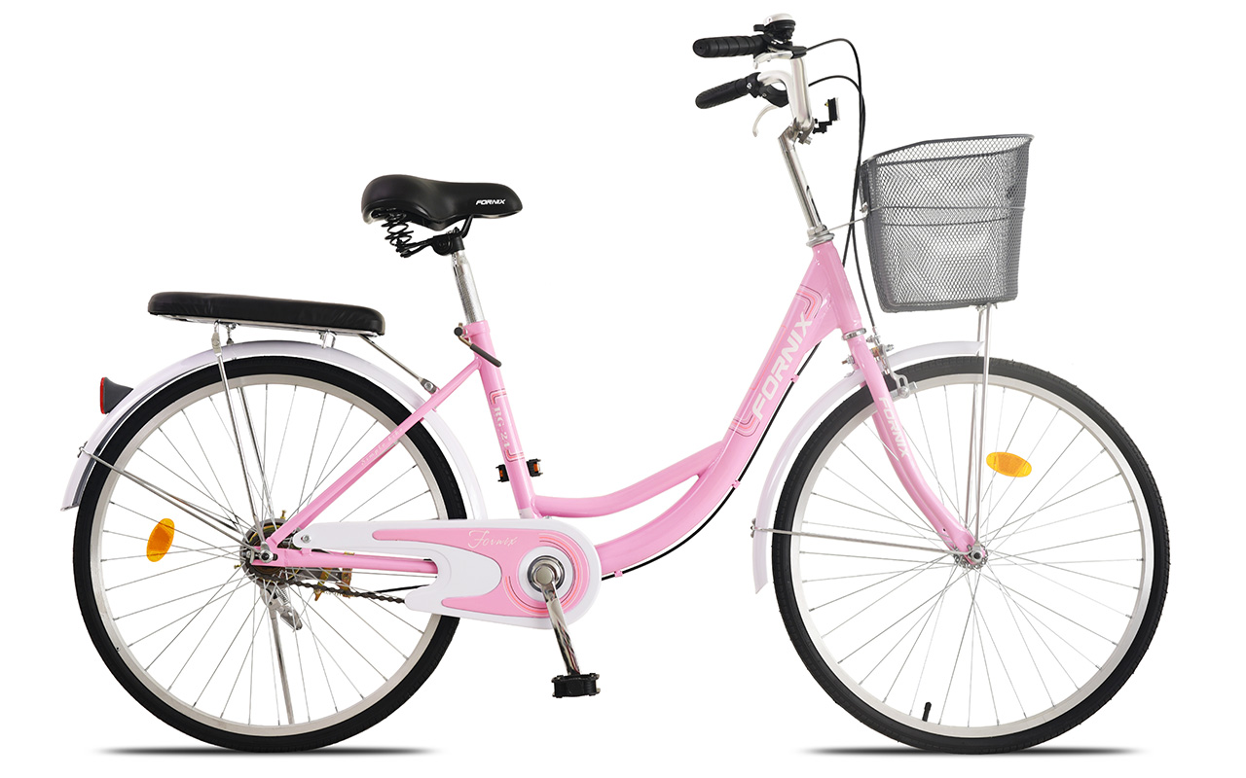
Khi cần mua một chiếc xe đạp, em sẽ lựa chọn dựa trên tiêu chí nào?
Tính năng sử dụng chất lượng, kiểu dáng, màu sơn, giá tiền,...

Slide 4


Slide 5

I. CÁC TIÊU CHÍ CƠ BẢN TRONG ĐÁNH GIÁ CÔNG NGHỆ
Thảo luận nhóm
Vì sao phải đánh giá công nghệ? Để đánh giá một công nghệ cần phải dựa vào những tiêu chí nào?
Đánh giá công nghệ để lựa chọn, điều chỉnh và kiểm soát công nghệ và xây dựng cơ sở dữ liệu về công nghệ.
Để đánh giá công nghệ cần dựa vào 4 tiêu chí cơ bản: hiệu quả, độ tin cậy, tính kinh tế, môi trường.

Slide 6

Tiêu chí 1 – Hiệu quả
Hiệu quả là tiêu chí quan trọng nhất, vì nó đảm bảo công nghệ lựa chọn đáp ứng được yêu cầu của người sử dụng công nghệ. Công nghệ càng tiên tiến, năng suất và chất lượng sản phẩm càng cao.

Slide 7

Tiêu chí 2 – Độ tin cậy
Độ tin cậy thể hiện qua chất lượng của công nghệ. Công nghệ đảm bảo được chất lượng sản phẩm ổn định như thiết kế đặt ra, ít gây ra trục trặc hay sự cố trong quá trình vận hành và sử dụng.

Slide 8

Tiêu chí 3 – Tính kinh tế
Tiêu chí này liên quan đến giá thành của công nghệ như: chi phí đầu tư ban đầu, chi phí vận hành, bảo dưỡng hệ thống, tuổi đời công nghệ. Khi quyết định lựa chọn một công nghệ nào đó cần phải tính đến hiệu quả kinh tế và thời gian thu hồi vốn.

Slide 9
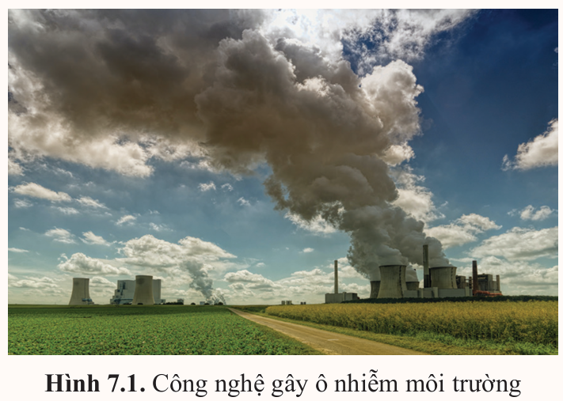
Tiêu chí 4 – Môi trường
Mỗi công nghệ sản xuất ít nhiều đều ảnh hưởng tới môi trường. Tiêu chí môi trường cho biết mức độ ảnh hưởng của công nghệ mới đến môi trường sống và biện pháp xử lí chất thải.

Slide 10


Vì sao tiêu chí môi trường đóng vai trò quan trọng trong lựa chọn công nghệ?
Tiêu chí môi trường cho biết mức độ ảnh hưởng của công nghệ đến môi trường như thế nào. Công nghệ không gây ô nhiễm hoặc ít gây ô nhiễm môi trường sẽ được ưu tiên lựa chọn.

Slide 11



II. CÁC TIÊU CHÍ ĐÁNH GIÁ SẢN PHẨM CÔNG NGHỆ
Vì sao phải đánh giá sản phẩm công nghệ?
Để chọn được sản phẩm phù hợp với bản thân dựa theo các tiêu chí.

Slide 12


Để đánh giả một sản phẩm công nghệ người ta dựa vào những tiêu chí nào?
Tính năng sử dụng, độ bền, thẩm mĩ, giá thành, môi trường, dịch vụ bảo dưỡng, chăm sóc khách hàng.

Slide 13

Khi mua một sản phẩm ta cần phải đánh giá các sản phẩm cùng loại, để chọn được sản phẩm phù hợp với bản thân dựa theo các tiêu chí.
Các tiêu chí đánh giá : tính năng sử dụng, độ bền, thẩm mĩ, giá thành, môi trường, dịch vụ bảo dưỡng, chăm sóc khách hàng.

Slide 14

Tiêu chí 1 – Tính năng sử dụng: Những chức năng mà sản phẩm thực hiện được.
Tiêu chí 2 – Độ bền: Tiêu chí này được thể hiện qua các thông số như chất lượng, độ tin cậy, ổn định, tuổi thọ và mức tiêu hao năng lượng của sản phẩm.
Tiêu chí 3 – Thẩm mĩ: Sản phẩm ngoài vấn đề đáp ứng tính năng sử dụng, độ bền còn phải đáp ứng yêu cầu về kiểu dáng và màu sắc hấp dẫn, phù hợp với thị hiếu người tiêu dùng.

Slide 15
Tiêu chí 4 – Giá thành: Tiêu chí này được thể hiện sản phẩm có cùng tính năng sử dụng nhưng giá thành thấp hơn.
Tiêu chí 5 – Môi trường: Sản phẩm có gây tác hại như tiếng ồn, ô nhiễm nguồn nước, ô nhiễm đất đai hay ô nhiễm không khí hay không. Ngoài ra, sản phẩm công nghệ có gây ảnh hưởng xấu đến sức khoẻ người sử dụng hay không.
Tiêu chí 6 – Dịch vụ bảo dưỡng, chăm sóc khách hàng: Khả năng sẵn sàng bảo trì, sửa chữa, thay thế và làm hài lòng khách hàng.

Slide 16


Slide 17

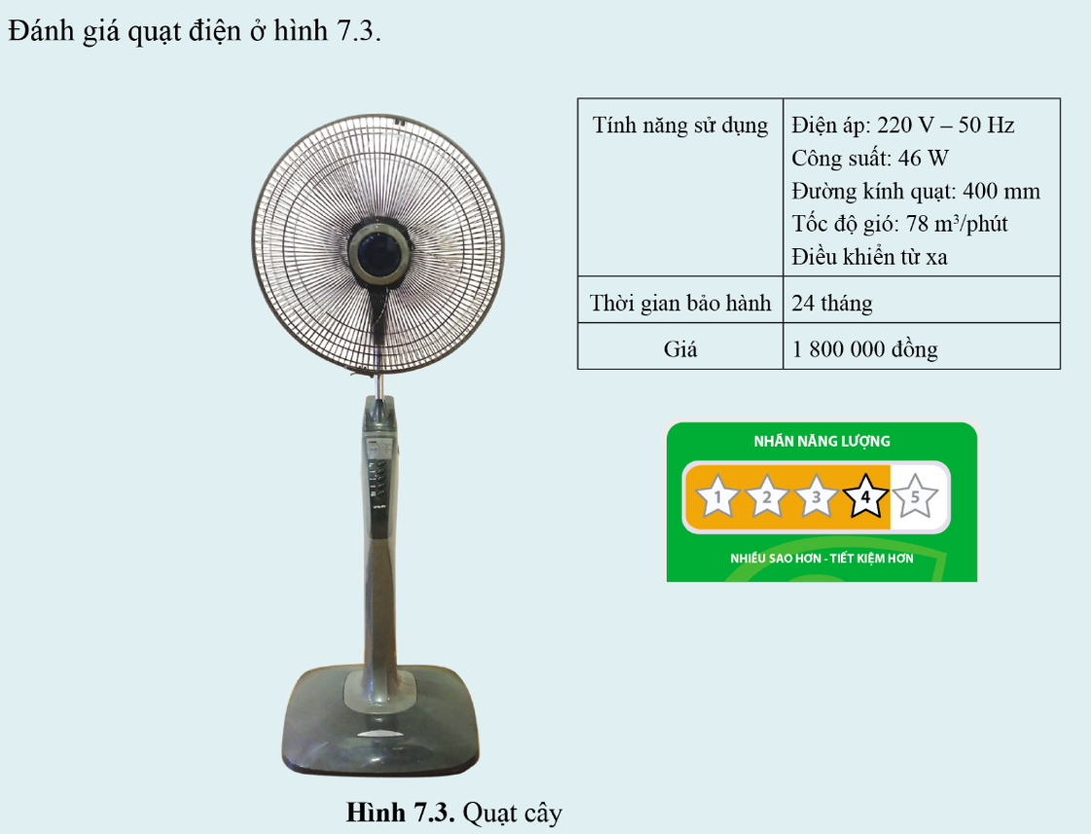
Tiêu chí nào là quan trọng đối với em và gia đình khi lựa chọn một sản phẩm công nghệ? Vì sao?

Slide 18
Tính năng sử dụng: Sử dụng thuận tiện, mát, các nút bấm rõ ràng.
Độ bền: Bền, chạy êm.
Giá thành: Gía thành phù hợp với chất lượng.
Thẩm mĩ: Có kiểu dáng, màu sắc đẹp, bắt mắt.
Tác động tới môi trường: Ít gây tác hại tới môi trường, không gây tiếng ồn.
Dịch vụ bảo dưỡng, chăm sóc khách hàng: Thời hạn bảo hành lâu (2 năm).

Slide 19


Slide 20

Lập bảng đánh giá đánh giá theo 6 tiêu chí với mức độ ưu tiên qua các hệ số, tiêu chí ưu tiên sẽ có hệ số cao. Ví dụ, bảng đánh giá với các hệ số của các tiêu chí như sau:
Tiêu chí (hệ số) | Sản phẩm lựa chọn
 | Tốt (10 điểm) | Khá (8 điểm) | Trung bình (6 điểm) | Điểm đánh giá
1. Tính năng sử dụng (2)
2. Độ bền (2)
3. Thẩm mĩ (1)
4. Giá thành (3)
5. Môi trường (1)
6. Dịch vụ bảo dưỡng chăm sóc khách hàng (1)
7. Tổng số điểm đánh giá

Slide 21


Slide 22

Các tiêu chí đánh giá công nghệ: hiệu quả; độ tin cậy; kinh tế; môi trường.
Các tiêu chí đánh giá sản phẩm công nghệ: tính năng sử dụng; độ bền; thẩm mĩ; giá thành; môi trường; dịch vụ bảo dưỡng, chăm sóc khách hàng.

Slide 23






Ôn tập kiến thức
đã học
Hoàn thành
bài tập
Ôn tập lại
chủ đề 2

Slide 24



Like fanpage Hoc10 - Học 1 biết 10 để nhận thêm nhiều tài liệu giảng dạy
theo đường link:
Hoc10 – Học 1 biết 10
Hoặc truy cập qua QR code

